Slide 1
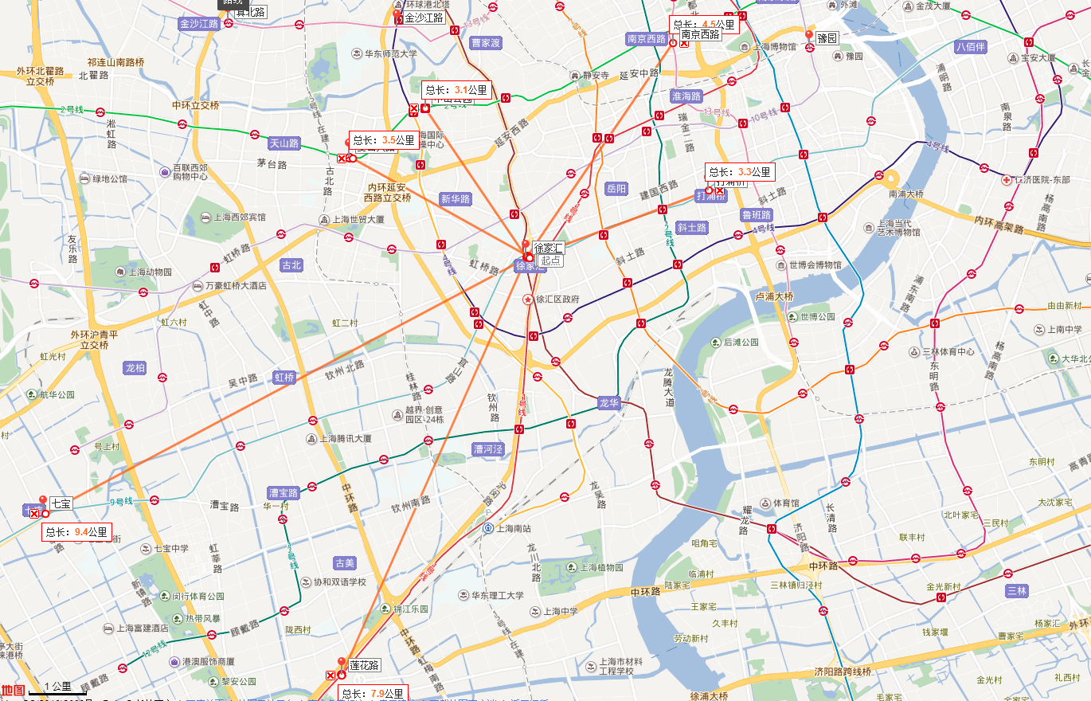
Notes:
徐家汇辐射范围（康帕斯法则）http://wiki.mbalib.com/wiki/%E5%BA%B7%E5%B8%95%E6%96%AF%E6%B3%95%E5%88%99

